Slide 1

第4章 频域图像增强
图像增强除可在空域进行外，也可以在变换域进行。最常用的变换域就是频率域，即对图像进行傅里叶变换就可转到频率域。
频域增强有直观的物理意义，增强是通过改变图像中不同频率分量来实现的，而不是对逐个像素进行的。
例如：图像中常会受到重复出现的有规律周期噪声的影响，这种噪声由于在采集图像时受到电干扰而产生，且随着空间位置变化。由于周期噪声有特定的频率，所有常可采用频域滤波的方法将对应噪声的频率滤除来消除噪声。

Slide 2
卷积理论是频域技术的基础。设函数f(x,y)与线性移不变算子h(x,y)的卷积结果是g(x,y)，即g(x,y)=h(x,y)*f(x,y)，那么根据卷积定理，在频域有
G(u,v)=H(u,v)F(u,v)
其中G(u,v), H(u,v), F(u,v)分别是g(x,y), h(x,y), f(x,y)的傅里叶变换。
在具体的增强应用中， f(x,y)是给定的，需要确定的是转移函数H(u,v), 这样具有所需特性的g(x,y)就可得到g(x,y)=F⁻¹[H(u,v)F(u,v)]。
频率域增强图像的主要步骤如下：
计算需要增强图像的傅里叶变换；
将其与一个（根据需要设计的）转移函数相乘，实现增强操作；
将结果进行傅里叶逆变换以得到增强的图像。
图像频谱给出图像全局的性质，用频率分量来分析增强的原理比空域方便。

Slide 3

主要内容
4.1 傅里叶变换
4.2 低通滤波器
4.3 高通滤波器
4.4 带阻带通滤波器
4.5 同态滤波器
4.6 空域技术与频域技术

Slide 4
4.1 傅里叶变换
4.1.1 2-D傅里叶变换
对2-D图像f(x,y)的正反傅里叶变换分别定义如下（其中u和v均为频率变量）
2-D傅里叶变换的频谱（幅度函数）、相位角和功率谱（频谱的平方）的定义分别如下：

Slide 5
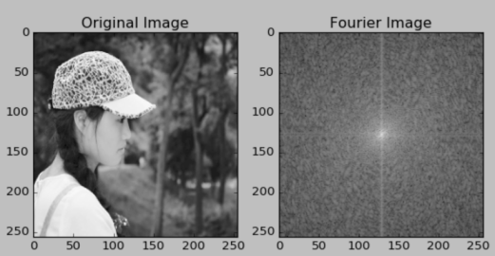
4.1 傅里叶变换

Slide 6
4.1 傅里叶变换
4.12 傅里叶变换定理
平移定理
旋转定理
尺度定理
卷积定理

Slide 7
4.1 傅里叶变换
4.1.3 傅里叶变换特性
可分离性：变换核是可分离的
对称性：变换核是对称的
上式分离后的两部分具有相同的形式
具有可分离变换核的2-D变换可分成两个步骤来计算，每个步骤使用一个1-D变换。

Slide 8
4.2 低通滤波器
低通滤波器是要通过滤波将图像中的高频部分滤除，而让图像中的低频部分通过，即保留低频部分。
图像中的边缘和噪声都对应图像傅里叶变换后频谱中的高频部分。若要在频域中减弱其影响，就需设法减弱这部分频率的分类。
如果图像的傅里叶变换用F(u,v)表示，滤波器的频域函数用H(u,v)表示，增强后图像的傅里叶变换用G(u,v)表示，那么要实现低通滤波，需要选择一个合适的H(u,v)以得到能减弱F(u,v)高频分量的G(u,v) 。
为了讨论的简单，仅考虑对F(u,v)的实部和虚部影响完全相同的滤波转移函数。具有这种特性的滤波器称为零相移滤波器。

Slide 9
4.2 低通滤波器
4.2.1 理想低通滤波器
转移函数
上式中D₀是一个非负整数。 D(u,v)是从点(u,v)到频率平面原点的距离。
这里的理想是指小于D₀的频率可以完全不受影响地通过滤波器，大于D₀的频率则完全通不过，因此也叫D₀截断频率。

Slide 10
4.2 低通滤波器
4.2.2 实用低通滤波器
巴特沃斯低通滤波器
一个阶为n，截断频率为D₀的转移函数，即
高低频率间的过渡比较光滑
取使H最大值降到某个百分比的频率为截断频率

Slide 11
4.2 低通滤波器
4.2.2 实用低通滤波器
梯形低通滤波器
转移函数
由于过渡不够光滑，导致振铃现象一般比巴特沃斯低通滤波器的转移函数所产生的要强一些

Slide 12
4.2 低通滤波器
4.2.2 实用低通滤波器
指数低通滤波器
转移函数（阶为2时为高斯低通滤波器）
随频率增加在开始阶段一般衰减得比较快，对高频分量的滤除能力较强，对图像造成的模糊较大，产生的振铃现象一般比巴特沃斯低通滤波器的转移函数所产生的要不明显

Slide 13
4.3 高通滤波器
4.3.1 基本高通滤波器
理想高通滤波器
转移函数

Slide 14
4.3 高通滤波器
4.3.1 基本高通滤波器
巴特沃斯高通滤波器
阶为n，截断频率为D₀的转移函数
取使H最大值降到某个百分比的频率为截断频率
高低频率间的过渡比较光滑

Slide 15
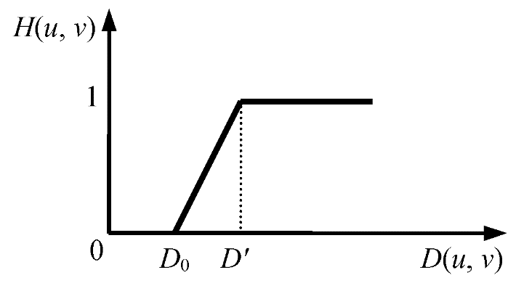
4.3 高通滤波器
4.3.1 基本高通滤波器
梯形高通滤波器
转移函数
由于过渡不够光滑，导致振铃现象一般比巴特沃斯高通滤波器的转移函数所产生的要强一些

Slide 16
4.3 高通滤波器
4.3.1 基本高通滤波器
指数高通滤波器
转移函数（阶为2时成为高斯高通滤波器）
相比巴特沃斯高通滤波器的转移函数，指数高通滤波器的转移函数随频率增加在开始阶段增加得比较快，能使一些低频分量也可以通过，对保护图像的灰度层次较有利

Slide 17
4.3 高通滤波器
4.3.2 特殊高通滤波器
高频增强滤波器
通过对频域里高通滤波器的转移函数加一个常数以将一些低频分量加回到滤波结果中，从而获得较好的视觉效果。
也可以对转移函数乘以一个常数k ，加一个常数c

Slide 18
4.3 高通滤波器
4.3.2 特殊高通滤波器
高频增强滤波器

Slide 19
4.3 高通滤波器
4.3.2 特殊高通滤波器
高频提升滤波器
把原始图乘以一个放大系数A再减去低通图
当A=1时，就是普通的高通滤波器。当A>1，原始图的一部分与高通图相加，恢复了部分高通滤波时丢失的低频分量，使得最终结果与原图更接近。

Slide 20
4.3 高通滤波器
4.3.2 特殊高通滤波器
高频提升滤波器

Slide 21
4.4 带阻带通滤波器
4.4.1 带阻滤波器
带阻滤波器阻止一定频率范围内的信号通过，而允许其它频率范围内的信号通过。
用以消除频率原点为中心的邻域的带阻滤波器是放射对称的，转移函数是

Slide 22
4.4 带阻带通滤波器
4.4.2 带通滤波器
带通滤波器和带阻滤波器是互补的。如设H_{R}(u,v)为带阻滤波器的转移函数，则对应的带通滤波器H_{P}(u,v)只需将H_{R}(u,v)翻转即可。有
由上式可见，如果利用带通滤波器把某个带中频率分量提取出来，然后将其从图像中减去，也可获得消除或减弱图像中某个频率范围内的分量的效果。

Slide 23
4.4 带阻带通滤波器
4.4.3 陷波滤波器
因为陷波滤波器可以阻止或通过以某个频率为中心的邻域里的频率，所以本质上它仍是带阻或带通滤波器，且可分别称为陷波带阻率滤波器和陷波带通滤波器。
一个用于消除以(u₀,v₀)为中心，D₀为半径的区域内所有频率的理想陷波带阻滤波器的转移函数为

Slide 24
4.4 带阻带通滤波器
4.4.4 交互消除周期噪声
借助陷波滤波器，可以消除周期噪声，但这需要事先了解噪声的频率。
若事先不知道周期噪声的频率，则可将退化图像的频谱幅度图G(u, v)显示出来。
由于单频率的噪声会在频谱幅度图上产生两个距离坐标原点较远的亮点，这样很容易依靠视觉观察在频率域交互地确定出脉冲分量的位置，并在该位置利用带阻滤波器消除它们。
当一个滤波器确定后，周期噪声可由左式得到。
若能完全确定p(x, y) ，从g(x, y)中减去p(x, y)就可得到f (x, y) 。

Slide 25
4.4 带阻带通滤波器
4.4.4 交互消除周期噪声

Slide 26
4.5 空域技术与频域技术
4.5.1 空域技术的频域分析
借助频域的概念对空域滤波的工作原理进行分析常比较直观。
空域滤波主要包括平滑滤波和锐化滤波。
平滑滤波是要滤除不规则的噪声或干扰的影响。从频域的角度看，因为不规则的噪声具有较高的频率，所有可借助具有低通能力的频域滤波器来滤除。因此，空域的平滑滤波对应频域的低通滤波。
锐化滤波是要增强边缘和轮廓处的强度。从频域的角度看，因为边缘和轮廓处都具有较高的频率，所有可用具有高通能力的频域滤波器来增强，可见，空域的锐化滤波对应频域的高通滤波。
频域里低通滤波器的转移函数应该对应空域里平滑滤波器的模板函数的傅里叶变换。
频域里高通滤波器的转移函数应该对应空域里锐化滤波器的模板函数的傅里叶变换。

Slide 27
4.5 空域技术与频域技术
4.5.2 空域或频域技术的选择
空域和频域的滤波器组成傅里叶变换对。如果给定一个域内的滤波器，可通过傅里叶变换或反变换得到在另一个域内对应的滤波器。
如果两个域内的滤波器具有相同的尺寸，那么借助快速傅里叶变换在频域中进行滤波一般效率更高。但是，在空域常可以使用较小的滤波器来达到相似的滤波效果，所以计算量也有可能反而较小 。
空域技术无论是使用点操作，还是模板操作，每次都只是基于部分像素的性质；而频域技术每次都利用图像中所有像素的数据，具有全局的性质，有可能更好地体现图像的整体特性，如整体对比度和平均灰度值等。

